Slide 1
স্বাগতম

Slide 2
পরিচিতি
শ্রেণিঃ ১০ম
বিষয়ঃ পদার্থ
অধ্যায়ঃতরঙ্গ ও শব্দ
শিক্ষার্থী সংখ্যাঃ 8০
সময়ঃ ৪৫ মিনিট
তারিখঃ ২৪/০৮/২০২০খ্রি
মুহাঃ সানাউল্লাহ সানি
সহকারি শিক্ষক বি এস সি (গনিত)
মাটিরাংগা ইসলামিয়া আলিম মাদ্রাসা
মাটিরাঙ্গা,খাগড়াছড়ি
মোবাইল নঃ০১৭২২৩৩৪৫১১

Slide 4
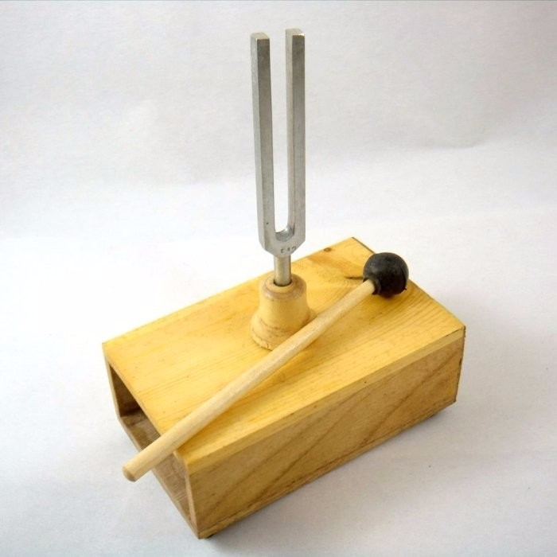

Slide 6
শব্দ ও তরঙ্গ

Slide 7
শিখনফল
এই পাঠ শেষে শিক্ষার্থীরা...
তরঙ্গ কি বলতে পারবে ।
তরঙ্গের বৈশিষ্ট ব্যাখ্যা করতে পারবে
বিভিন্ন তরঙ্গ বর্ণনা করতে পারবে ।
তরঙ্গ সংশ্লিষ্ট রাশি সমূহের মধ্যে সম্পর্ক স্থাপন এবং পরিমাপ করতে পারবে ।

Slide 8
সরল স্পন্দন গতি : যদি কোন পর্যাবৃত্ত গতিসম্পন্ন কণার গতিপথ সরলরৈখিক হয় এবং এর দিক সব সময় সাম্যবস্থান অভিমুখী হয়, তাহলে তাকে সরল স্পন্দন গতি বলে। অথবা, হুকের সূত্রের কারনে যে স্পন্দন গতি হয় তাকে সরল স্পন্দন গতি বলে।
সরল স্পন্দন গতিঃ
পর্যাবৃত্ত গতি
সরলরৈখিক গতি
স্পন্দন গতি
ত্বরণ α – সরণ

Slide 9
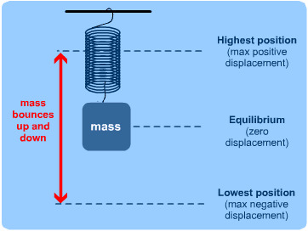
সর্বোচ্চ ধনাত্মক বিস্তার (+a)
ভর অবস্থানের পরির্বতন λ
শূন্য বিস্তার বা
সাম্যবস্থান
ভর
সর্বোনিম্ন ঋণাত্মক
বিস্তার (-a)

Slide 10
তরঙ্গঃ
তরঙ্গ হচ্ছে একটা মাধ্যমের ভেতর দিয়ে অন্য জায়গায় শক্তি পাঠানোর প্রক্রিয়া। যেখানে মাধ্যমের কণাগুলোর স্থান পরিবর্তন হয় না।

Slide 11
তরঙ্গের বৈশিষ্টঃ
মাধ্যম প্রয়োজন ,
মাধ্যমের কনাগুলি নিজ অবস্থানে স্পন্দিত হয় কেবল,স্থান পরিবর্তন হয় না,
তথ্য বা শক্তি স্থানানতরিত হয়,
সব তরঙ্গের বেগ তার মাধ্যমের প্রকৃতির উপর নির্ভর করে।
তরঙ্গের প্রতিফলন, প্রতিসরন হয়,
তরঙ্গের উপরিপাতন হয়।

Slide 12
তরঙ্গের প্রকার ভেদ
অনুদৈর্ঘ্য তরঙ্গ
অনুপ্রস্থ তরঙ্গ
প্রসারণ

Slide 13
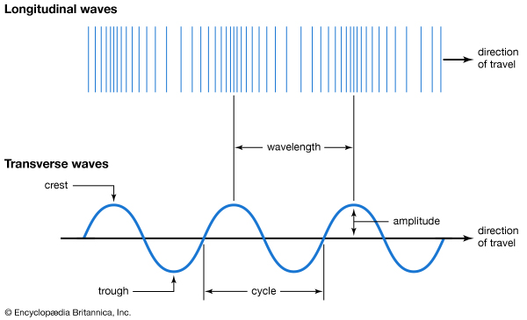
সংকোচন
আনুদৈর্ঘ্য
তরঙ্গের দিক
প্রসারণ
তরঙ্গদৈর্ঘ্য
তরঙ্গ শীর্ষ
বিস্তার
আনুপ্রস্থ
তরঙ্গের দিক
তরঙ্গপাদ
তরঙ্গ সংশ্লিষ্ট রাশি

Slide 14
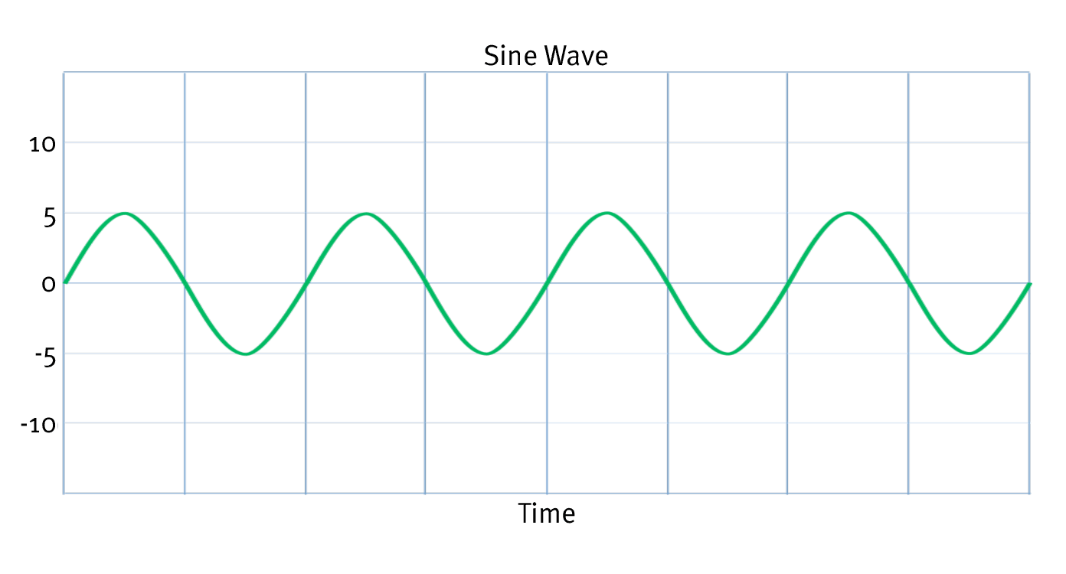
একক কাজঃ
নিচের তরঙ্গ থেকে কম্পাংক, বিস্তার নির্ণয় করঃ
সময়ের সাপেক্ষে তরঙ্গ
বি
স্তা
র
(m)
1
2
3
4
5
6
7
সময় (s)

Slide 15
মূল্যায়ন
পর্যাবৃত্ত গতির সংজ্ঞা বল।
কম্পাংক বলতে কি বুঝ?
তরঙ্গের বৈশিষ্ট্যগুলি বল।

Slide 16
দলীয় কাজ
তরঙ্গদৈর্ঘ্য, কম্পাংক এবং তরঙ্গবেগের সাথে সম্পর্ক নির্ণয় কর।

Slide 17
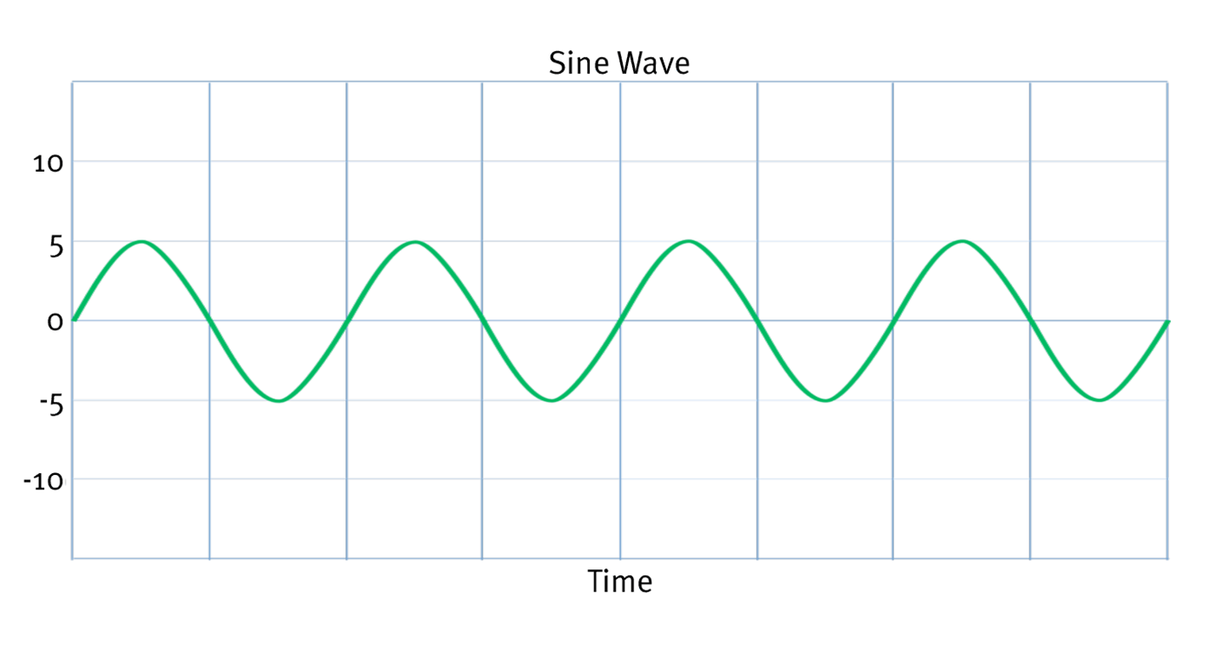
বাড়ির কাজ
নিচের তরঙ্গে কি কি তথ্য প্রয়োগ করলে বিস্তার এবং পর্যায়কাল বের করা যাবে ?

Slide 18
ধন্যবাদ

